Slide 1
Improved Quantum Circuits for AES: Reducing the Depth and the Number of Qubits 논문리뷰 https://youtu.be/PneTVFnJ_oU
정보컴퓨터공학과 송경주

Slide 2
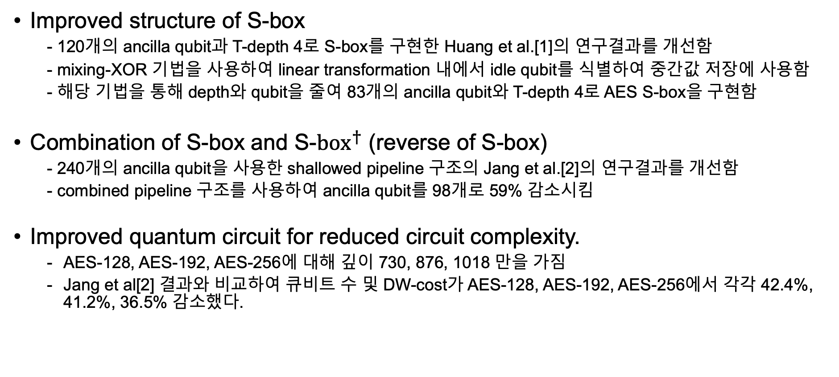
Contribution
Improved structure of S-box
- 120개의 ancilla qubit과 T-depth 4로 S-box를 구현한 Huang et al.[1]의 연구결과를 개선함
- mixing-XOR 기법을 사용하여 linear transformation 내에서 idle qubit를 식별하여 중간값 저장에 사용함
- 해당 기법을 통해 depth와 qubit을 줄여 83개의 ancilla qubit와 T-depth 4로 AES S-box을 구현함
Combination of S-box and S-${box}^{†}$ (reverse of S-box)
- 240개의 ancilla qubit을 사용한 shallowed pipeline 구조의 Jang et al.[2]의 연구결과를 개선함
- combined pipeline 구조를 사용하여 ancilla qubit를 98개로 59% 감소시킴
Improved quantum circuit for reduced circuit complexity.
AES-128, AES-192, AES-256에 대해 깊이 730, 876, 1018 만을 가짐
Jang et al[2] 결과와 비교하여 큐비트 수 및 DW-cost가 AES-128, AES-192, AES-256에서 각각 42.4%, 41.2%, 36.5% 감소했다.
[1] Huang, Z., Sun, S.: Synthesizing quantum circuits of AES with lower T-depth and less qubits. In: Agrawal, S., Lin, D. (eds.) Advances in Cryptology - ASIACRYPT 2022 - 28th International Conference on the Theory and Application of Cryptology and Information Security, Taipei, Taiwan, December 5-9, 2022, Proceedings, Part III. Lecture Notes in Computer Science, vol. 13793, pp. 614–644. Springer (2022), https://doi.org/10.1007/978-3-031-22969-5_21
[2] Jang, K., Baksi, A., Song, G., Kim, H., Seo, H., Chattopadhyay, A.: Quantum analysis of AES. IACR Cryptol. ePrint Arch. p. 683 (2022)

Slide 3
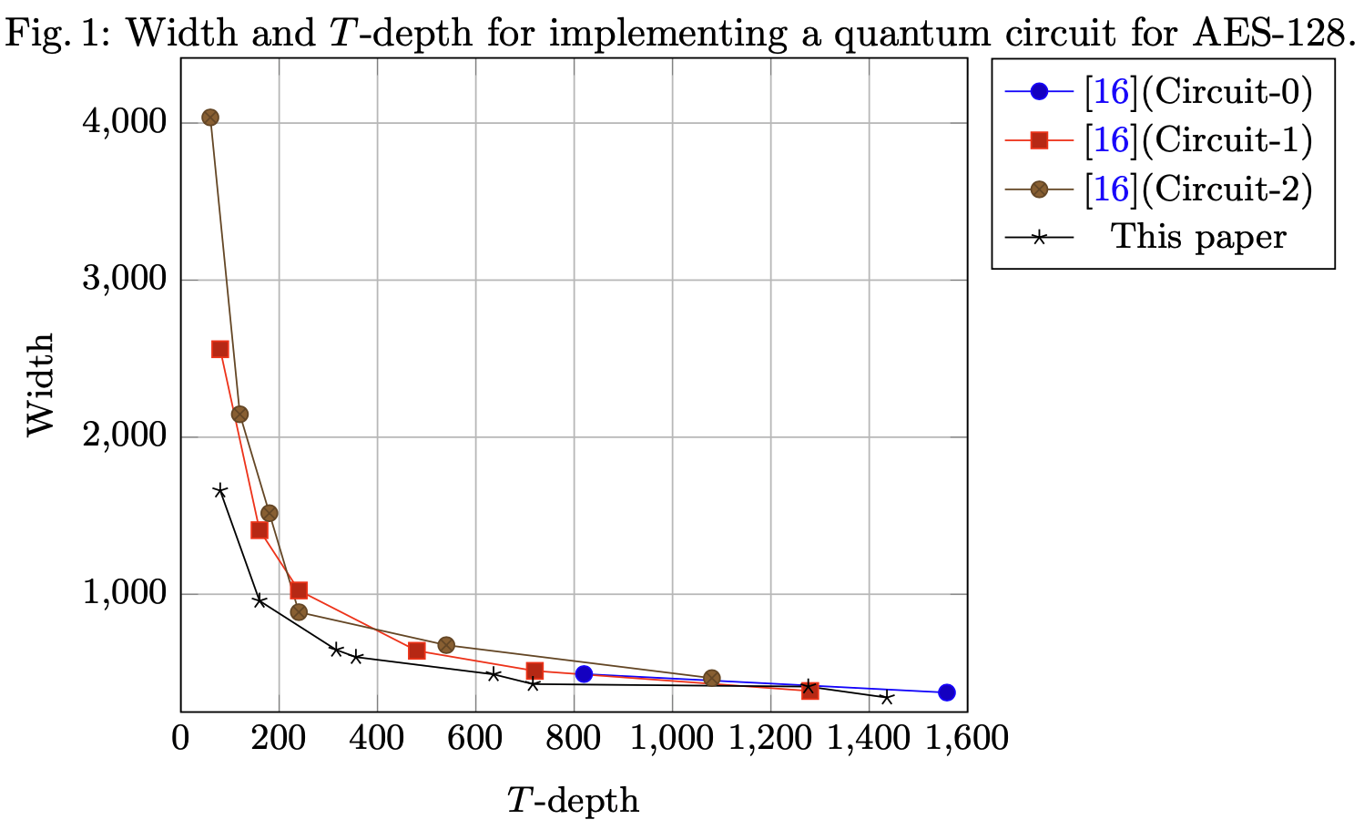
Contribution
Introducing AND gates into the zig-zag architecture.
- Huang et al.[1]이 ASIACRYPT 2022에서 소개한 양자회로를 수정함
- 개선된 회로를 통해 양자회로 depth가 증가함에 따라 큐비트 수의 상당한 감소를 이룸
- round-in-place zig-zag 구조를 적용하므로써 Huang et al 연구결과와 비교했을 때 DW-cost가 204,800에서 132,800으로 감소하였다.
[1] Huang, Z., Sun, S.: Synthesizing quantum circuits of AES with lower T-depth and less qubits. In: Agrawal, S., Lin, D. (eds.) Advances in Cryptology - ASIACRYPT 2022 - 28th International Conference on the Theory and Application of Cryptology and Information Security, Taipei, Taiwan, December 5-9, 2022, Proceedings, Part III. Lecture Notes in Computer Science, vol. 13793, pp. 614–644. Springer (2022), https://doi.org/10.1007/978-3-031-22969-5_21

Slide 4
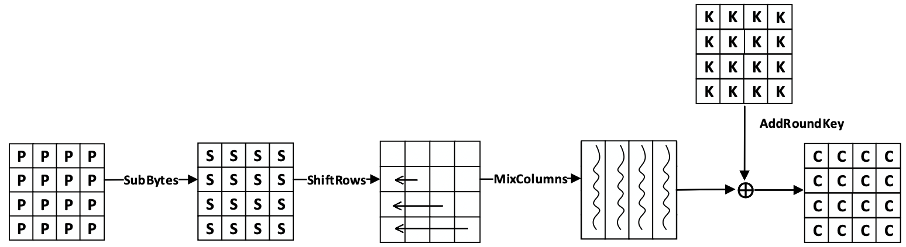

AES (Advanced Encryption Standard)
AES는 NIST에서 표준화 한 128-bit (16 bytes) state 의 블록암호
AES family: AES-128(10 round, 128-bit key), AES-192(12 rounds, 192-bit key), AES-256 (14 rounds, 256-bit key)
연산: AddRoundKey $∘$ MixColumns $∘$ ShiftRows $∘$ SubBytes

Slide 5
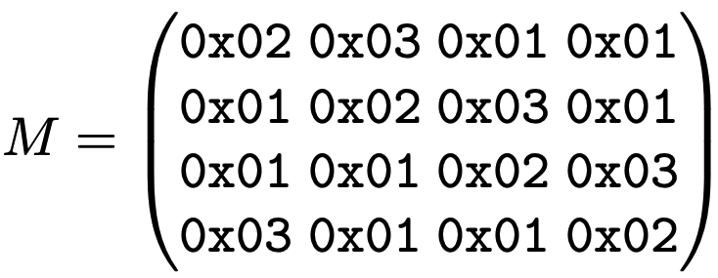
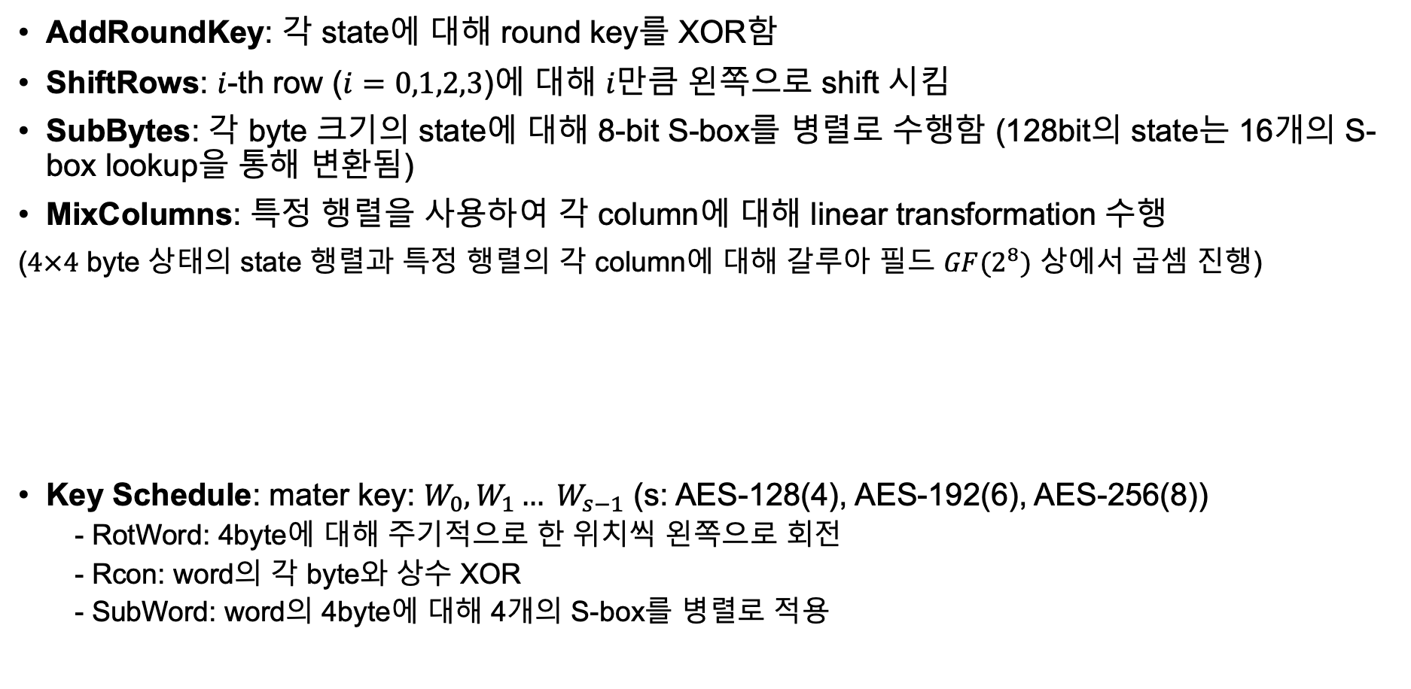
AES (Advanced Encryption Standard)
AddRoundKey: 각 state에 대해 round key를 XOR함
ShiftRows: $i$-th row ($i=0,1,2,3$)에 대해 $i$만큼 왼쪽으로 shift 시킴
SubBytes: 각 byte 크기의 state에 대해 8-bit S-box를 병렬로 수행함 (128bit의 state는 16개의 S-box lookup을 통해 변환됨)
MixColumns: 특정 행렬을 사용하여 각 column에 대해 linear transformation 수행
($4×4$ byte 상태의 state 행렬과 특정 행렬의 각 column에 대해 갈루아 필드 $GF(2^{8})$ 상에서 곱셈 진행)
Key Schedule: mater key: $W_{0},W_{1}… W_{s−1}$ (s: AES-128(4), AES-192(6), AES-256(8))
- RotWord: 4byte에 대해 주기적으로 한 위치씩 왼쪽으로 회전
- Rcon: word의 각 byte와 상수 XOR
- SubWord: word의 4byte에 대해 4개의 S-box를 병렬로 적용

Slide 6
AES S-box quantum circuit
<AES S-box quantum circuit>
Jaques et al.[1]가 제안한 S-box 는 120개의 ancilla qubit와 T-depth 6을 가진다.
Huang et al.[2]에서 이를 개선하여 120개의 ancilla qubit와 T-depth 4를 가진다.
위의 논문들의 결과를 개선하기 위해 mixing-XOR(m-XOR) 기술을 사용함
[1]Jaques, S., Naehrig, M., Roetteler, M., Virdia, F.: Implementing Grover oracles for quantum key search on AES and LowMC. In: Annual International Conference on the Theory and Applications of Cryptographic Techniques. pp. 280–310. Springer (2020)

Slide 7
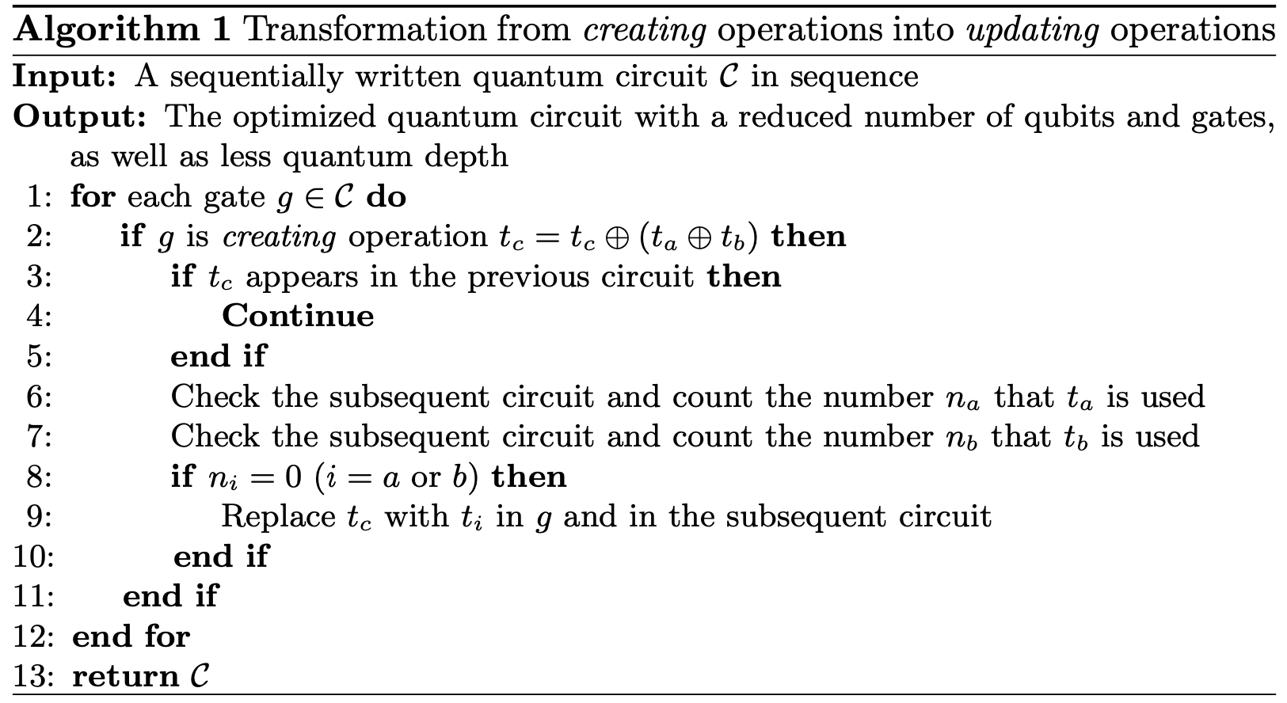
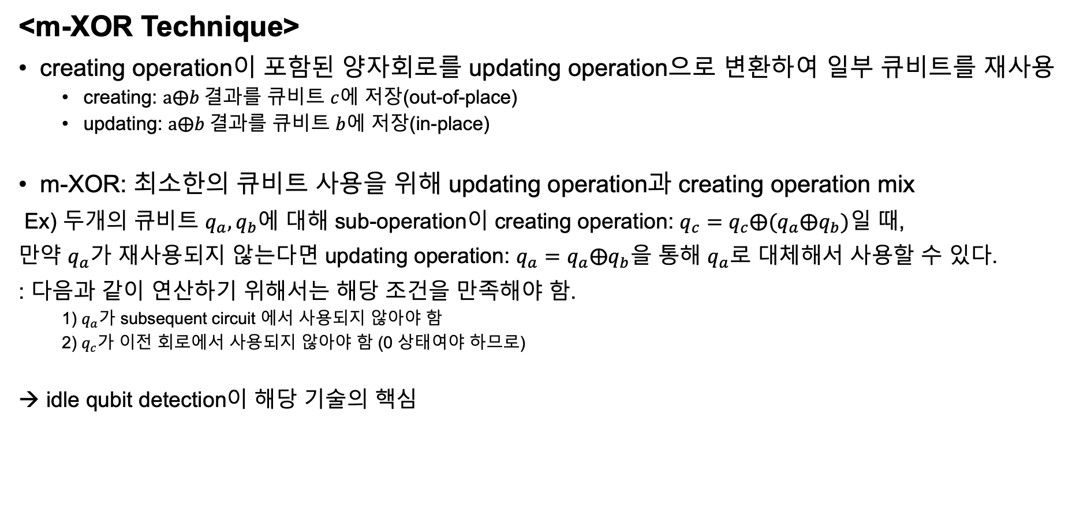
AES S-box quantum circuit
<m-XOR Technique>
creating operation이 포함된 양자회로를 updating operation으로 변환하여 일부 큐비트를 재사용
creating: $a⨁b$결과를 큐비트 $c$에 저장(out-of-place)
updating: $a⨁b$결과를 큐비트 $b$에 저장(in-place)
m-XOR: 최소한의 큐비트 사용을 위해 updating operation과 creating operation mix
Ex) 두개의 큐비트 $q_{a},q_{b}$에 대해 sub-operation이 creating operation: $q_{c}=q_{c}⨁(q_{a}⨁q_{b})$일 때,
만약 $q_{a}$가 재사용되지 않는다면 updating operation: $q_{a}=q_{a}⨁q_{b}$을 통해 $q_{a}$로 대체해서 사용할 수 있다.
: 다음과 같이 연산하기 위해서는 해당 조건을 만족해야 함.
1) $q_{a}$가 subsequent circuit 에서 사용되지 않아야 함
2) $q_{c}$가 이전 회로에서 사용되지 않아야 함 (0 상태여야 하므로)
idle qubit detection이 해당 기술의 핵심

Slide 8
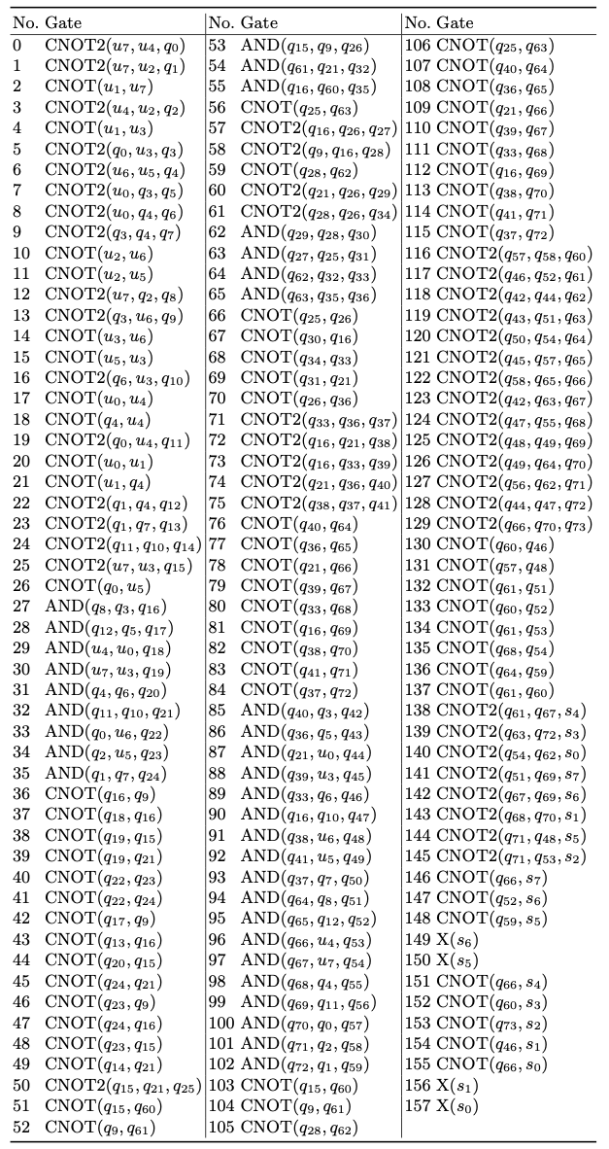
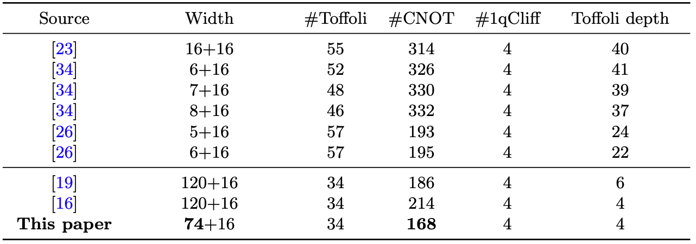

AES S-box quantum circuit
<AES S-box에 m-XOR Technique 적용>
[이전 AES S-box: m-XOR 적용 전]
연산: AND operation: 34개, creating operation: 120개, X gate: 4개
8-bit input $u_{0},…,u_{7}$에 대해 8-bit output $s_{0},…,s_{7}$
S-box에서 120개의 ancilla qubit 사용: $t_{0},…,t_{26}$, $m_{0},…,m_{62}$, $l_{0},…,l_{29}$
[이전 AES S-box에 m-XOR 적용]
46개의 필요 없는 큐비트 발견
74 ancilla qubits을 통해 S-box 최적화: $q_{0},q_{1}…,q_{73}$.
오른쪽 표: 74 ancilla qubits로 구현된 AES S-box
Ex) line 2: 이전의 CNOT2($u_{7}, u_{1},t_{2}$)연산에 대해 CNOT($u_{1}, u_{7}$)로 변경
$∎u_{7}$이 이후에 사용되지 않음
ancilla + input qubit
<Toffoli gate를 사용하여 구현한 S-box 자원 비교>
[16] Huang, Z., Sun, S.: Synthesizing quantum circuits of AES with lower T-depth and less qubits. In: Agrawal, S., Lin, D. (eds.) Advances in Cryptology - ASIACRYPT 2022 - 28th International Conference on the Theory and Application of Cryptology and Information Security, Taipei, Taiwan, December 5-9, 2022, Proceedings, Part III. Lecture Notes in Computer Science, vol. 13793, pp. 614–644. Springer (2022), https://doi.org/10.1007/978-3-031-22969-5_21
[19] Jaques, S., Naehrig, M., Roetteler, M., Virdia, F.: Implementing Grover oracles for quantum key search on AES and LowMC. In: Annual International Conference on the Theory and Applications of Cryptographic Techniques. pp. 280–310. Springer (2020)

Slide 9
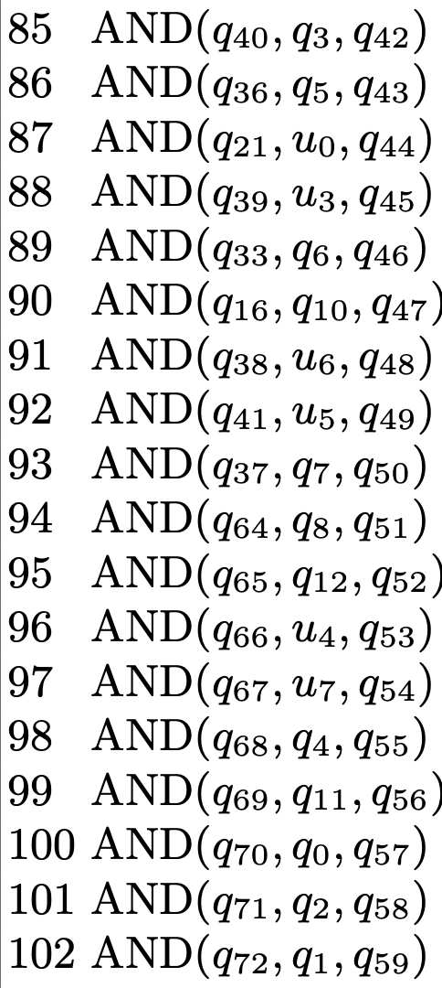
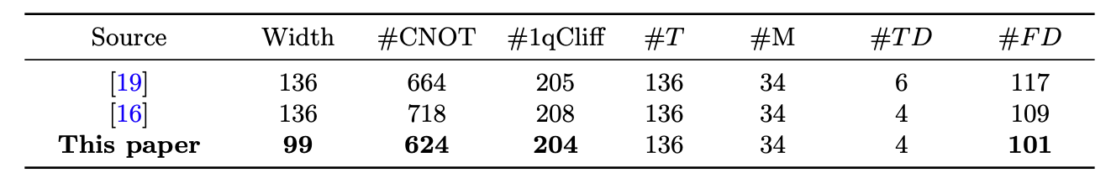
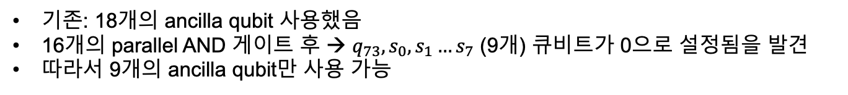
AES S-box quantum circuit
기존: 18개의 ancilla qubit 사용했음
16개의 parallel AND 게이트 후 → $q_{73}, s_{0}, s_{1}…s_{7}$ (9개) 큐비트가 0으로 설정됨을 발견
따라서 9개의 ancilla qubit만 사용 가능
<AND gate를 사용하여 구현한 S-box 자원 비교>
[19] Jaques, S., Naehrig, M., Roetteler, M., Virdia, F.: Implementing Grover oracles for quantum key search on AES and LowMC. In: Annual International Conference on the Theory and Applications of Cryptographic Techniques. pp. 280–310. Springer (2020)
[16] Huang, Z., Sun, S.: Synthesizing quantum circuits of AES with lower T-depth and less qubits. In: Agrawal, S., Lin, D. (eds.) Advances in Cryptology - ASIACRYPT 2022 - 28th International Conference on the Theory and Application of Cryptology and Information Security, Taipei, Taiwan, December 5-9, 2022, Proceedings, Part III. Lecture Notes in Computer Science, vol. 13793, pp. 614–644. Springer (2022), https://doi.org/10.1007/978-3-031-22969-5_21

Slide 10

AES S-box quantum circuit
Improved Combination of S-box and S-${box}^{†}$
- Jaques et al. : pipeline architecture AES
- Jang et al. : shallowed pipeline architecture [120+120=240 ancilla qubit]
- This paper: combined architecture [74+24=98 ancilla qubit] (combined pipeline architecture with share technique to combine the S-box and S-${box}^{†}$)

Slide 11
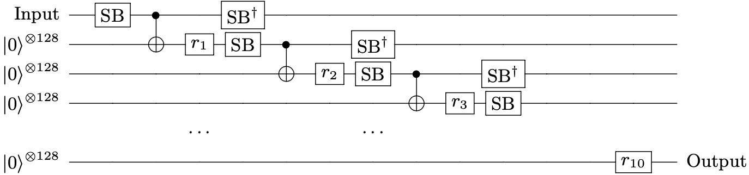
AES S-box quantum circuit
Pipeline Architecture for AES
<Shallowed pipeline architecture>
첫번째 SB에서 사용한 120개의 ancilla qubit를 두번째 SB 동작과 동시에 첫번째 SB를 inverse하여
Depth를 증가시키지 않음과 동시에 사용한 ancilla qubit을 리셋 시켜 세번째 SB에서 사용할 수 있도록 하여
총 사용 큐비트 수를 줄임
즉, 홀수 S-box/ 짝수 S-box 는 같은 ancilla qubit을 clean up 해서 사용함 (2세트*120개의 ancilla qubit 사용)

Slide 12
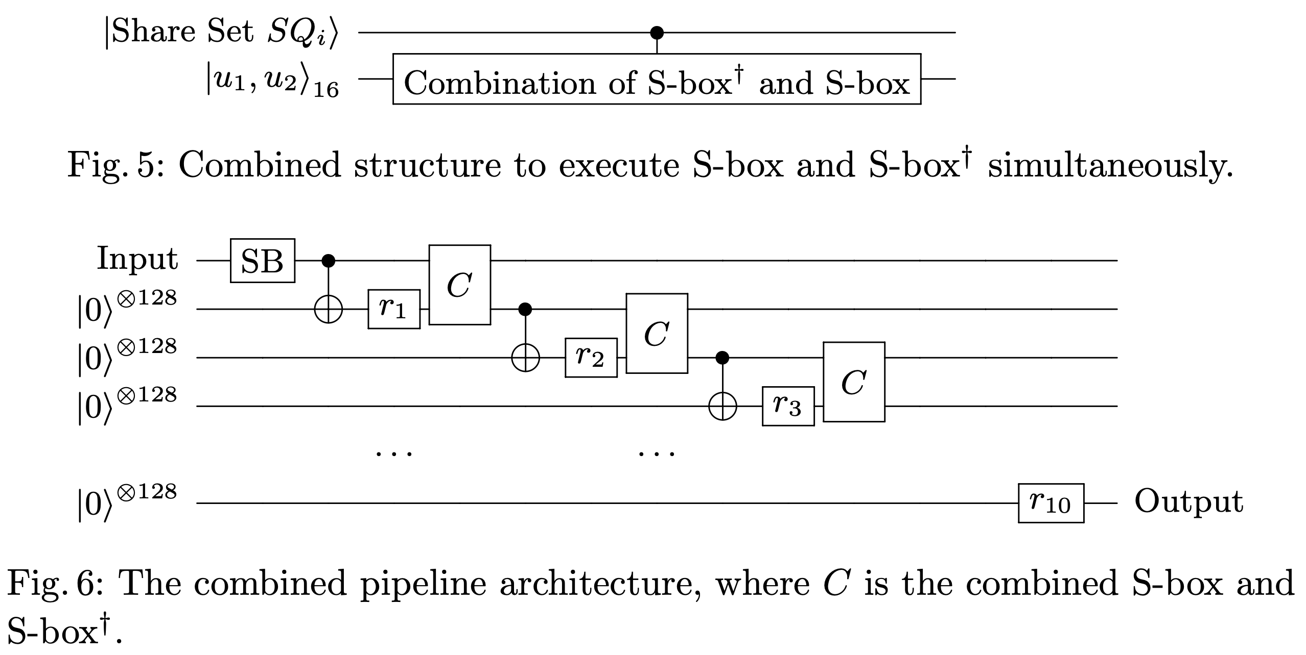
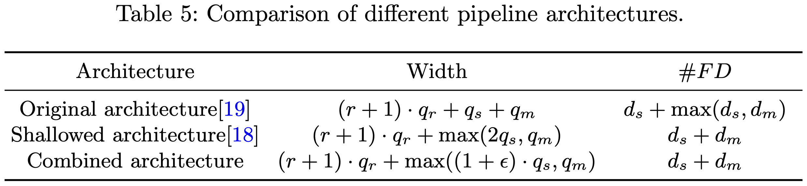
AES S-box quantum circuit
Combined pipeline S-box
기존 기법에서는 S-box* 실행 중에 큐비트가 clean up 되며 이러한 큐비트는 S-box에서 바로 사용x → clean up 된 큐비트를 바로 사용할 수 있는 기법 “share technique”
Original pipeline: S-box / S-box*+MixColumns
Shallowed pipeline: S-box+S-box* / MixColumns
Combined : S-box+S-box* (Combined) / MixColumns

